Slide 1
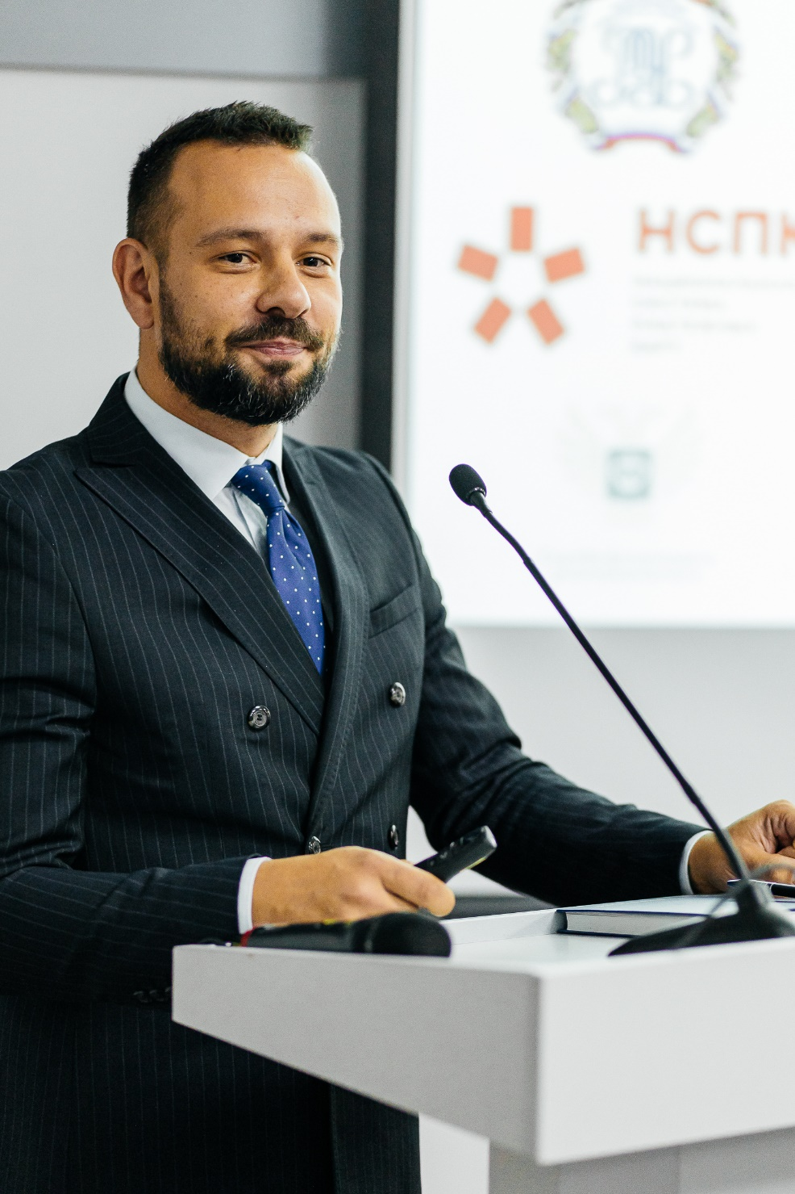
Овеченко Олег Игоревич
начальник отдела прямых продаж Управления по развитию взаимоотношений с партнерами Департамент розничного бизнеса РНКБ Банк (ПАО)
Тема выступления:
«Финансовая грамотность.
Цифровая среда»

Slide 2
Цифровая среда – проект будущего уже сегодня
Январь, 2024 г.

Slide 3

РНКБ – системообразующий банк Крыма вошедший в группу ВТБ
                Банк с государственным участием. РНКБ Банк (ПАО) с 2023 в составе группы ВТБ
                Представлен на территории республики Крым, в городе Севастополь, Южном, Центральном и Северо-Западном федеральных округах
                Более 190 операционных офисов
                Более 2000 банкоматов и терминалов
                1,2 миллиона пользователей мобильного приложения (каждый второй житель Крыма), 350 тысяч дистанционных операций в день
                Более 2,2 млн клиентов – физических лиц и 104 тыс. корпоративных клиентов

Slide 4



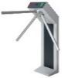



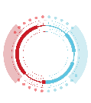

Одна карта МИР школьника – доступ ко всем системам в жизни школьника
Электроный журнал
ПРОЕЗД ШКОЛЬНИКУ
ГАРАНТИРОВАН
«Мама, я пришел!»
Школа -система контроля управления доступом
Мобильное приложение родителя
АСОП
Библиотеки, музеи, выставки, кино
Ядро системы
Комбинат питания

Slide 5
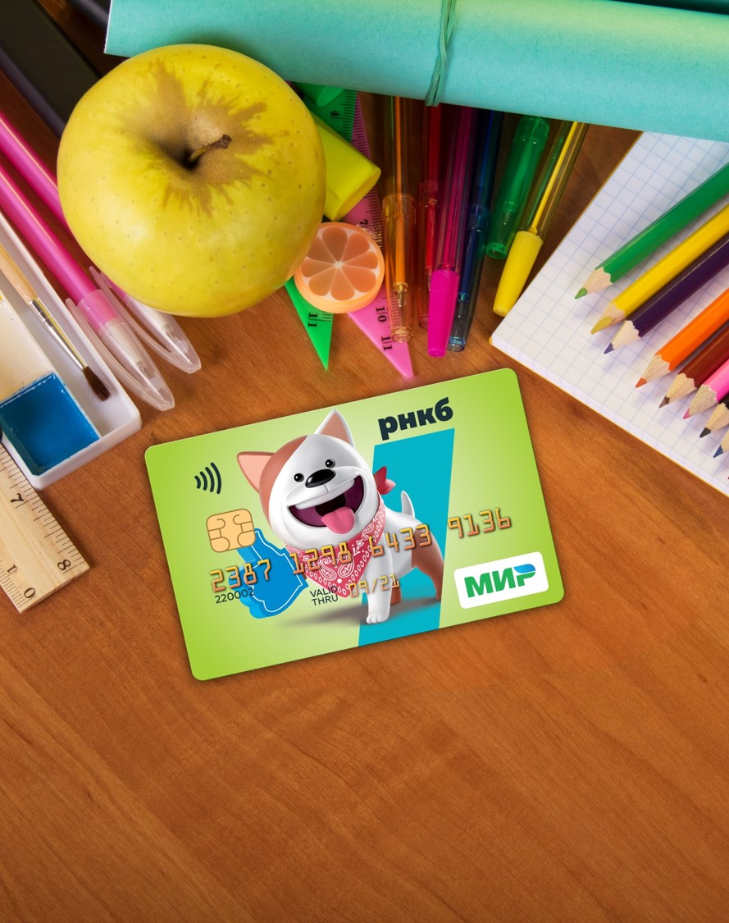
Цифровая среда. Образование в Крыму
150 000
учеников в проекте
«Цифровая среда. Образование».
130 000
родителей уже получили доступ к личному кабинету для заказа питания
более 275
школ в проекте: в 25-ти муниципалитетах Республики Крым и в г. Севастополь
29 комбинатов питания в проекте «Цифровая среда. Образование».

Slide 6

Преимущества для образовательных учреждений
Автоматизация и электронный документооборот
Исключение несвойственных функций (сбор наличных денег и пр.)
Оперативное получение данных из Системы
Обеспечение безопасности учащихся за счет единого контура
Проведение совместных УФГ с БАНКОМ

Slide 7
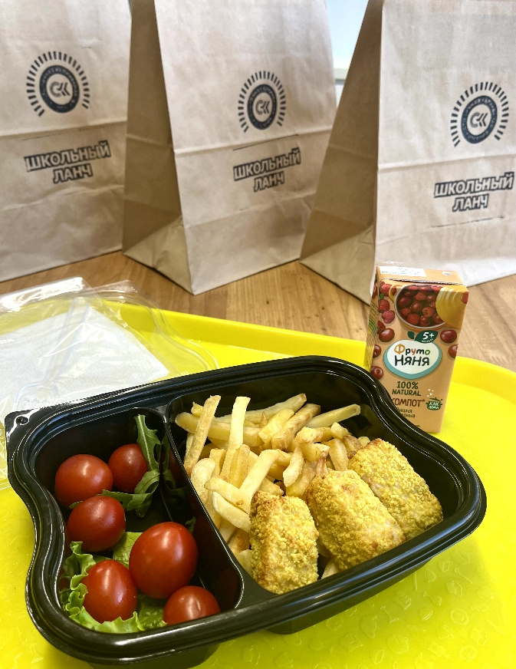
Положительный опыт
Введение в дополнительное меню Ланч Боксов в школах Симферопольского района
Реализация 3-х видов комплексов (обеды) в школах г. Симферополя по цене идентичной для разных категорий учащихся
Увеличение интереса среди школьников и родителей в школах участвующих в проекте

Slide 8

Преимущества для родителей в мобильном приложении
Контроль, выбор меню по предпочтению ребенка
Информация о совершенных тратах ребенка
Безналичная оплата питания
Все сервисы в одном профиле «Цифровая среда»
Простота в использовании
Развитие финансовой грамотности детей
Дополнительная безопасность ребенка
Все преимущества - бесплатно

Slide 9
В цифровое будущее – вместе!
Январь, 2024

